Slide 1
شناسایی و کنترل مگس خانگی

Slide 2
مگسهای خانگی
ناقلین بیماری های اسهالی و عفونت های پوستی و چشمی

Slide 3
مگس خانگی معمولی، (موسکا دومستیکا) در ارتباط بسیار نزدیک با انسان زندگی می کند و در تمام دنیا انشار دارد. این حشرات با تغذیه از روی مواد غذایی و مواد دفعی ، عوامل مختلف بیماری را منتقل می کنند. علاوه بر مگس خانگی، تعدادی از گونه های دیگر از مگس نیز با محل زندگی انسانها سازگاری یافته و همان مشکلات را ایجاد می کنند.

Slide 4
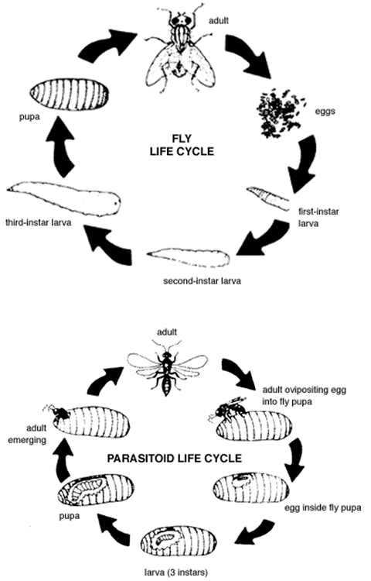
چرخه زیست‌ مگس‌ها
در چرخه زندگی مگس ها چهار مرحله وجود دارد :
1- تخم
2- لارو یا ماگوت
3- شفیره
4- بالغ

Slide 5
طول دوره زندگی
طول زندگی مگس خانگی معمولا 2 تا 3 هفته الی یکماه است که در شرایط سردتر ممکن است تا 3 ماه هم طول بکشد.

Slide 6
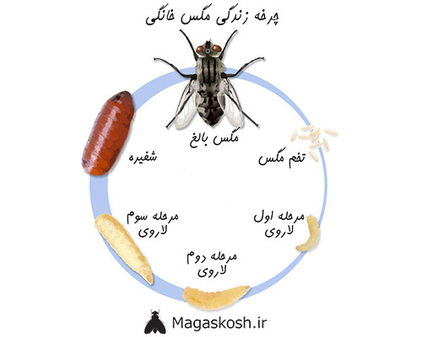
چرخه زندگی
مرحله تخم اولین مرحله زندگی یک مگس خانگی است.
هر مگس ماده بالغ، در طول زندگی خود می تواند تا ۲۰۰۰ تخم تولید کند. مگس تخم ‎های خود را در دسته های ۷۵ الی ۱۵۰ تایی می گذارد. این حشره محیط های مرطوب مانند لا به لای زباله ها یا کودهای حیوانی که در آن ها غذا به وفور یافت می شود را برای تخم گذاری ترجیح می دهند. تقریبا یک روز طول می کشد تا لاروها که کرم حشره نیز نامیده می شوند؛ از تخم ها خارج شوند.

Slide 7
۲ . مرحله لارو یا کرم حشره
مرحله دوم از سیکل زندگی مگس ها، مرحله لاروی است.
لاروها حشراتی سفیدرنگ، بدون پا و دارای طولی بین ۴ الی ۸ میلی متر هستند. لاروهای مگس تا زمانی که بتوانند تغذیه کرده و پوست اندازی کنند، در نزدیکی محل تخم گذاری باقی می مانند. پس از ۳ الی ۵ روز، کرم حشره ها به دنبال مکانی تاریک می گردند تا به شفیره تبدیل شوند.

Slide 8
۳. مرحله شفیره
در طول این مرحله، شفیره یک پوشش خارجی مقاوم در اطراف خود می سازد که تا زمان رشد پاها و بال های شفیره از او محافظت می کند.

Slide 9
۴ . مرحله بلوغ
در طی 2 الی 10 روز شفیره ها از پوشش های محافظ خود درآمده و به مگس های بالغ تبدیل می شوند. ۲ الی ۳ روز پس از خروج مگس ها از شفیره، مگس های ماده بالغ قادر به تولید مثل بوده و می توانند شروع به تخمگذاری کنند. در مجموع یک مگس می تواند تا یک ماه زنده بماند.

Slide 10
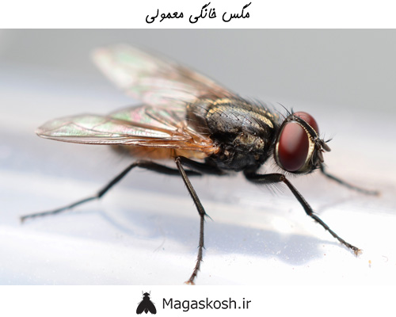
مشخصات ظاهری مگس‌ های خانگی
مگس خانگی معمولی، به رنگ خاکستری است
طول بدن آن ها بین ۴ تا ۸ میلیمتر است
سر تا سر بدن یک مگس خانگی معمولی، از پوشش مو مانند پوشیده شده است
مگس های ماده کمی بزرگتر از نرها هستند
فاصله بین چشمان ماده بیشتر از نرها است

Slide 11
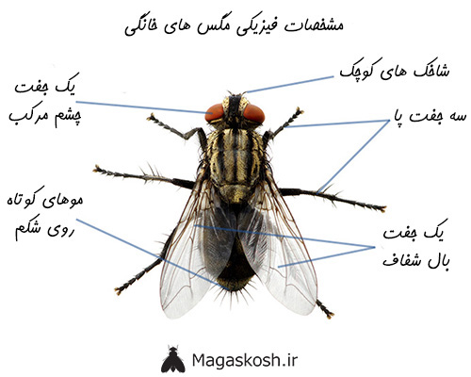
بدن مگس های خانگی از سه بخش تشکیل شده است.
سر
قسمت شکمی
قسمت سینه ای
یکی از بخش های ویژه در بدن مگس های خانگی، اندام های دهانی مکنده است؛ که سبب می شود، مگس های خانگی نتوانند گاز بگیرند. به علاوه این مگس ها، یک جفت بال غشایی نیز دارند که طول هر یک از آن ها به ۱۳ تا ۱۵ میلی متر می رسد. مگس ها مانند سایر حشرات ۶ عدد پا دارند. تعداد زیادی از گیرنده های حسی در قسمت های مختلف پا قرار گرفته اند که نقش مهمی در بقاء مگس ها ایفا می کنند. این گیرنده های حسی در تقویت حس چشایی و بویایی مگس ها اثر مستقیم دارند.

Slide 12
رفتار و زیستگاه انواع مگس‌ خانگی
مگس های خانگی در تمام محیط های داخلی و خارجی زندگی می کنند.
مهم ترین مکان های زندگی مگس در فضای داخلی ساختمان ها و خانه ها و مرکز تهیه و توزیع مواد غذایی عبارتند از:
روی دیوارها
سقف
کف زمین
آشپزخانه
سرویس بهداشتی
اطراف سطل زباله
روی تخته های مخصوص قطعه کردن گوشت و ماهی
این حشرات آزار دهنده در محیط های خارج از خانه نیز در قسمت هایی که در زیر آمده است تجمع می یابند.
گیاهان
باغچه
قسمت هایی که آب جمع شده باشد
سطل های زباله

Slide 13
این حشرات پرواز کنندگان خوبی هستند؛ تا جایی که حتی می توانند در یک پرواز، مسافتی بالغ بر ۸ کیلومتر را طی کنند. اما تا زمانی که مگس ها به منابع غذایی و مکانی برای تخمگذاری دسترسی داشته باشند ترجیح می دهند در همان جا بمانند.
در صورت وجود آب و هوای گرم، مگس های خانگی می توانند کل طول سال را نیز به تولید مثل مشغول باشند. اما در آب و هوای سردتر معمولاً تولید مثل آن ها متوقف می گردد. در صورتی که شرایط برای آن ها مهیا باشد به سرعت گسترش می یابند. اغلب مگس های خانگی تخم های خود را در مکان هایی شبیه به مکان هایی که در ادامه آمده است قرار می دهند.
روی سطل های زباله
مدفوع حیوانات
فضولات انسان ها
سبزیجات
هر چیز در حال فساد

Slide 14
عادات غذایی انواع مگس
مگس های خانگی می توانند طیف وسیعی از مواد آلی را، به عنوان منابع غذایی خود، مورد استفاده قرار دهند. این مواد آلی شامل فضولات و بسیاری از مایعات می گردد. اساساً بخش های دهانی در مگس های خانگی به گونه ای است که، این حشرات فقط می توانند غذاهای مایع و نیمه مایع را بخورند. به همین دلیل وقتی که یک مگس منبع غذایی جامدی برای خوردن می یابد به روی آن می نشیند و بزاق خود را روی آن ریخته و محلولی از آن غذا می سازد. سپس به وسیله خرطوم خود، آن را می مکد. مهمترین عاملی که سبب آلوده شدن مواد غذایی از طریق مگس ها می شود نیز همین عمل تغذیه است. زیرا این حشرات میکرو ارگانیسم ها را از طریق بزاق، بدن و پاهای آلوده خود، به مواد غذایی که برای تغذیه به روی آن قرار گرفته اند، انتقال می دهند.مگس ها روزانه دو تا سه بار نیاز به تغذیه کامل دارند.
آب بخش مهمی از رژیم غذایی مگس است . مگس ها معمولا بدون آب بیشتر از 48 ساعت زنده نمیمانند.

Slide 15
تغییر در جمعیت مگس ها
تعداد مگس ها در یک منطقه بر حسب دسترسی به محل تولید مثل ، ساعت های تابش نور خورشید ، و درجه حرارت و رطوبت متفاوت است .
تراکم مگس ها در درجه حرارت بین 25-20 درجه به بالاترین حد خود میرسد
در درجه حرارت بالای 45 و پایین 10درجه سانتی گراد کمتر دیده میشوند.
در درجه حرارت خیلی پایین گونه ها قادرند به شکل غیر فعال در مرحله بلوغ یا شفیرگی زنده بمانند.(علت زنده ماندن مگس ها در زمستان)
مگس ها پس از تغذیه ، روی سطوح افقی ، سیمهای آویزان معلق در هوا ، سقف اماکن داخلی ( بخصوص در شب) استراحت میکنند. برای انجام یک کنترل موفق مطالعه ی دقیق محل استراحت ضروری است.

Slide 16
اهمیت پزشکی
مگس ها در تعداد زیاد، مزاحمین مهمی برای زمان فراغت و کار انسان ها هستند. این حشرات با مدفوع خود داخل و خارج اماکن را آلوده می کنند. به علت این که وجود آنها نشانه شرایط غیر بهداشتی است ممکن است اثرات روانی منفی داشته باشند.
مگس ها قادر هستند بیماری ها را انتشار دهند، زیرا آزادانه روی مواد غذایی انسان و همین طور مواد آلوده رفت و آمد می کنند. مگس هنگام حرکت و تغذیه عوامل بیماری زا از منبع آلوده بر می دارد. بیماری هایی که مگس ها به انسان ها منتقل کنند، عبارتند از : عفونت های دستگاه گوارش ( مانند دیسانتری، اسهال، تیفوئید، وبا و عفونت های کرمی خاص)،
عفونت های چشمی مانند ( تراخم و همه گیری ورم ملتحمه)،
فلج اطفال و عفونت های پوستی خاص ( مانند یاز ، دیفتیری جلدی ، بعضی از قارچها و جذام)

Slide 17
اقدامات کنترل
بهبود بهداشت و بهسازی محیط
چهار راهکاری که بدین منظور استفاده میشود عبارتند از :
1- کاهش ، نظافت و یا حذف محل های تکثیر و تولید مثل مگس :
لانه حیوانات ، اصطبل ها و....
مرغداری ها
توده های فضولات حیوانی
مدفوع انسان
زباله و دیگر فضولات آلی

Slide 18
2- کاهش منابعی که سبب جلب مگس از مناطق دیگر میشوند:
مگس ها به طرف بوی متصاعد شده از محل های مناسب برای تولید مثل جلب میشوند.این حشرات به سمت محصولاتی مانند بوی ماهی ، مرغ ، گوشت ، شیر ، ملاس ، میوه های با طعم شیرین جلب میشوند.
کنترل بو و یا خارج سازی آن از فضاهای سربسته به هر نحوی مانند استفاده از تهویه نقش مهمی در این زمینه دارد

Slide 19
3- جلوگیری از تماس مگس و عوامل بیماریزا
نصب و استفاده از توالت های بهداشتی به طوری که مگس با مدفوع تماس نداشته باشد
- جلوگیری از تماس مگس با احشاء حیوانات ذبح شده ولاشه حیوانات مرده
-جلوگیری از تماس مگس با پوشک های کثیف کودکان
و.......

Slide 20
4- حفاظت مواد غذایی ، ظروف آشپزخانه و انسان از تماس با مگس ها
*حفاظت مواد غذایی از دسترس مگس ها
حفاظت ظروف مواد غذایی از دسترس مگس ها
استفاده از توری مناسب برای درب های و پنجره ای ورودی
استفاده از پرده هوا یا هر وسیله دیگری که مانع ورود مگس ها گردد.

Slide 21
روشهای مستقیم کنترل و از بین بردن مگس
روشهای فیزیکی
روشهای شیمیایی

Slide 22
روشهای فیزیکی
تله های مگس گیر
نوار های چسبان
پرده هوا یا هر وسیله ای که به رانش هوا کمک کند
تله های نوری یا الکترو کاتور

Slide 23
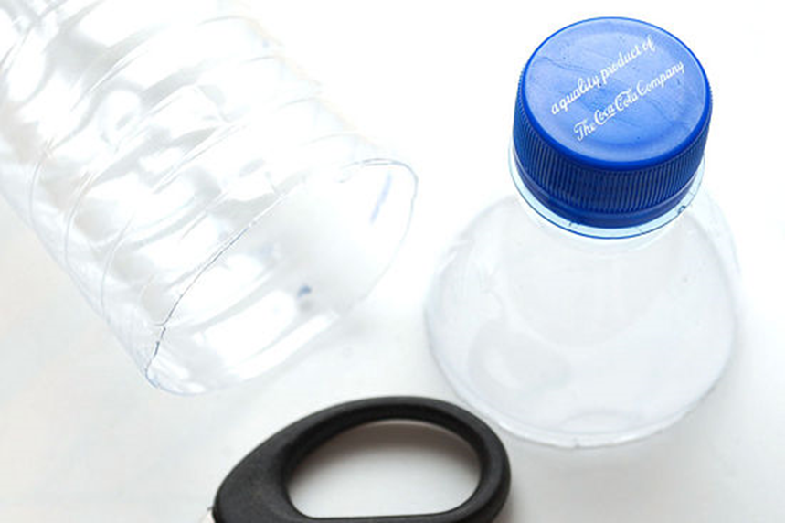
تله های مگس گیر

Slide 24
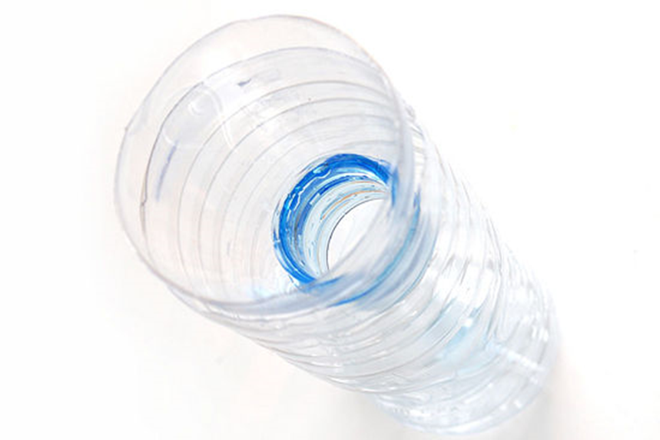

Slide 25
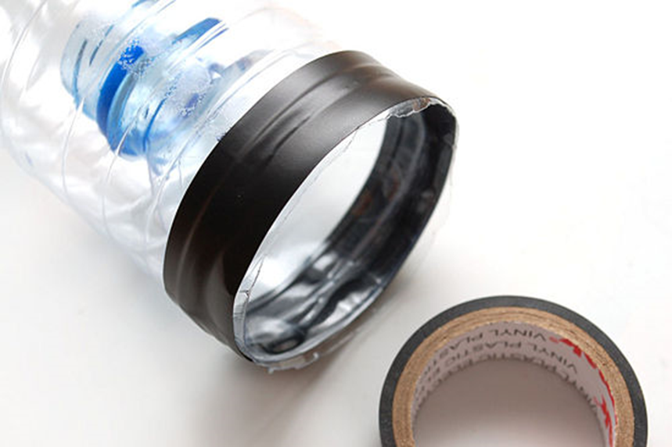

Slide 26
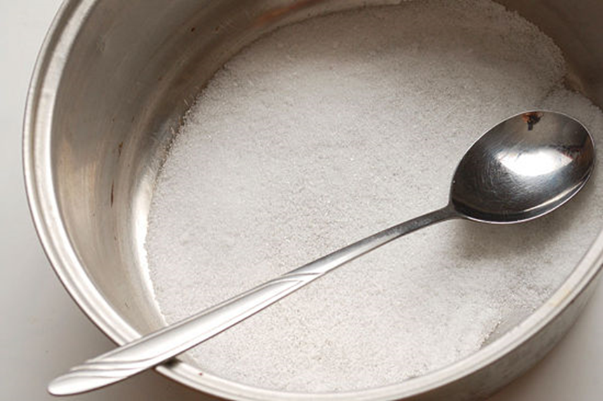
5 قاشق غذا خوری شکر

Slide 27
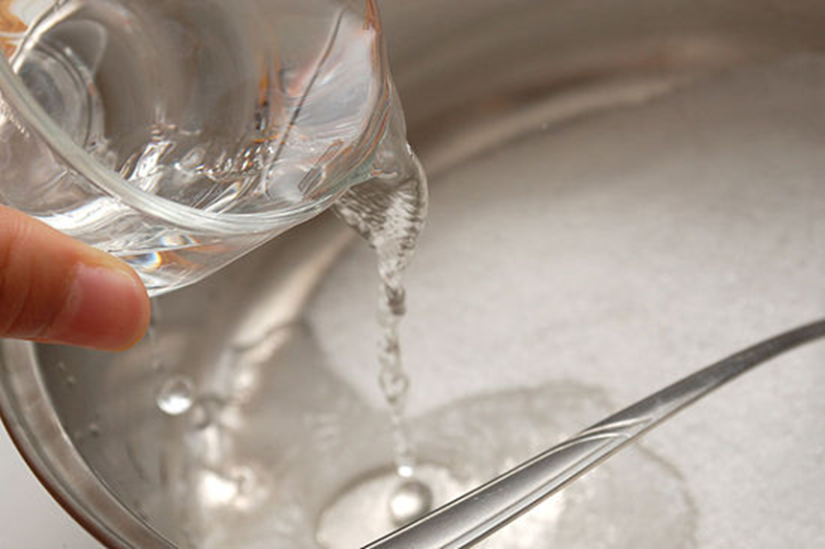
یک لیوان آب

Slide 28
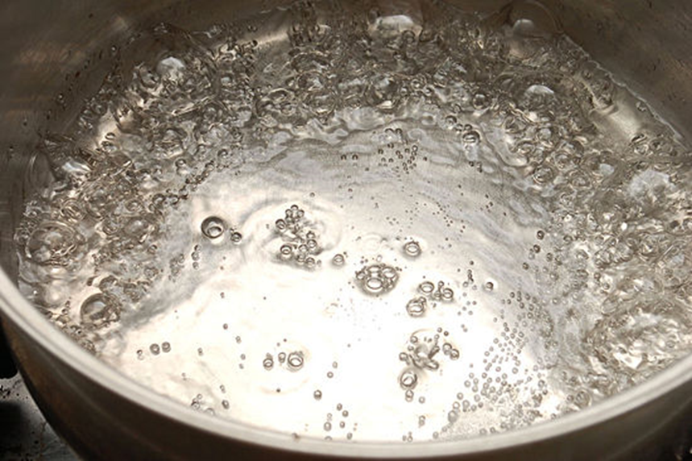
جوشانیدن به مدت 15 تا 20 دقیقه

Slide 29
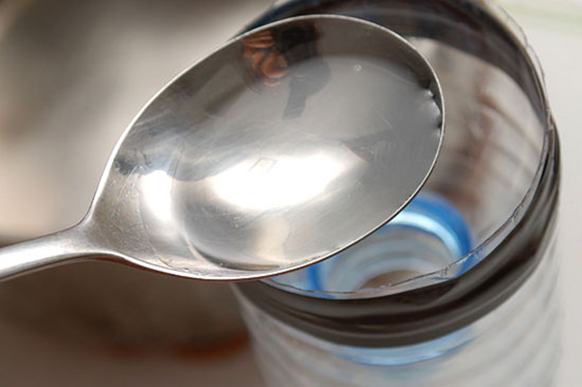

Slide 30
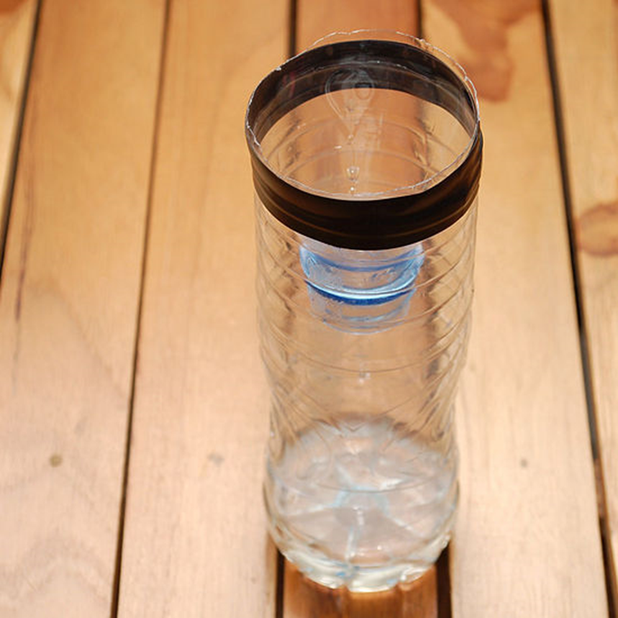

Slide 31

نوار های چسبان

Slide 32

قرار دادن نوار ها داخل محلول بدست آمده

Slide 33
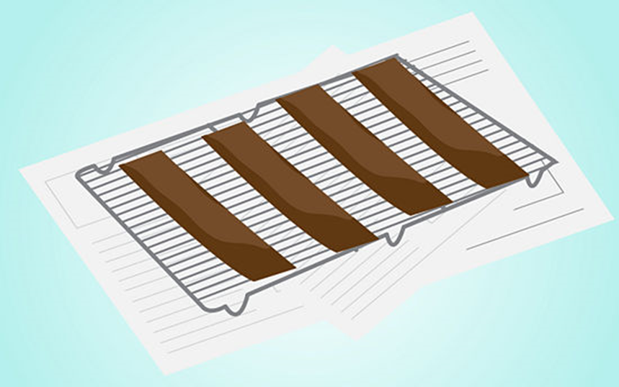
خشک نمودن نوار ها

Slide 34
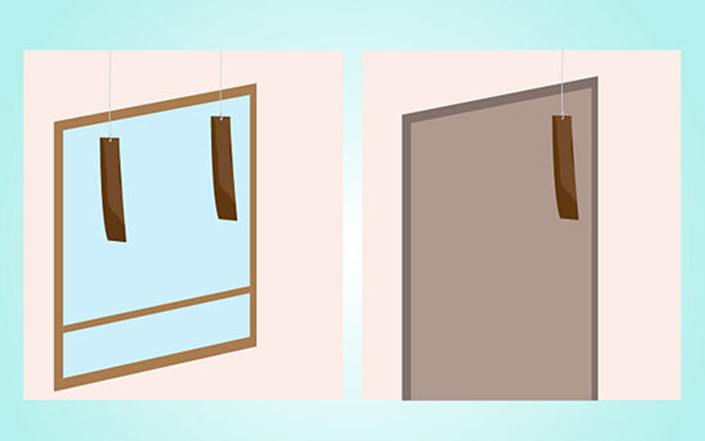
آوایزان نمودن نوار ها در محل های مشخص

Slide 35
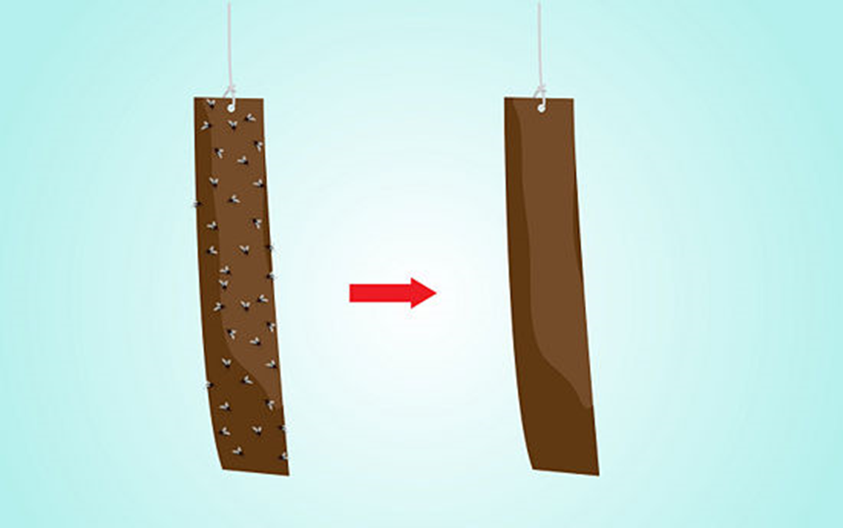
به دام افتادن مگس ها

Slide 36
روش های شیمیایی
سمپاشی محل های استراحت (یکی از بهترین روشها)
جلب مگس ها با طعمه های سمی
سمپاشی فضایی داخل اماکن
سمپاشی فضایی خارج اماکن
سمپاشی مستقیم روی محل تجمع مگس ها
سمپاشی محل تولید مثل با لارو کش ها

Slide 37
دو راهکار با استفاده از مواد طبیعی برای دفع و دور کردن مگس از محیط های خانگی و اماکن

Slide 38
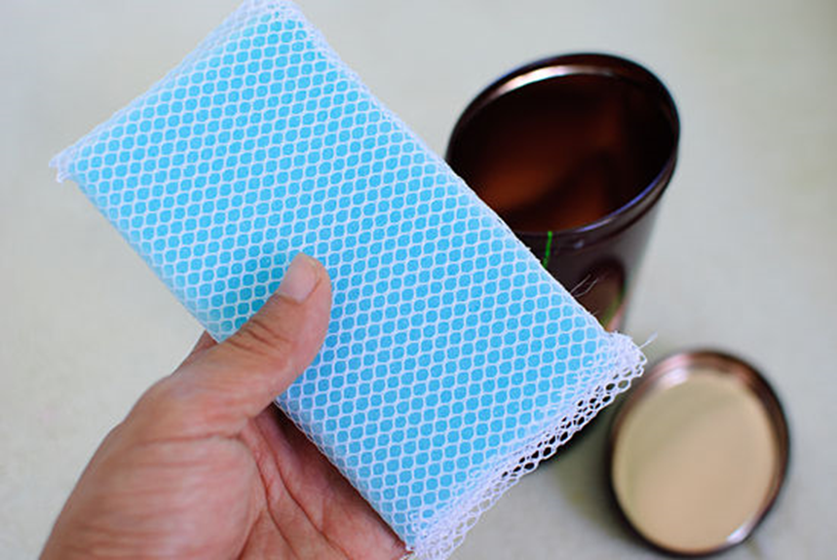

Slide 39
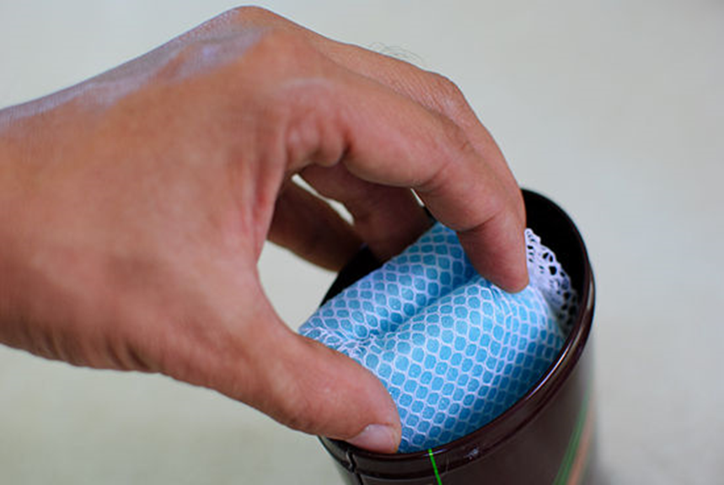

Slide 40
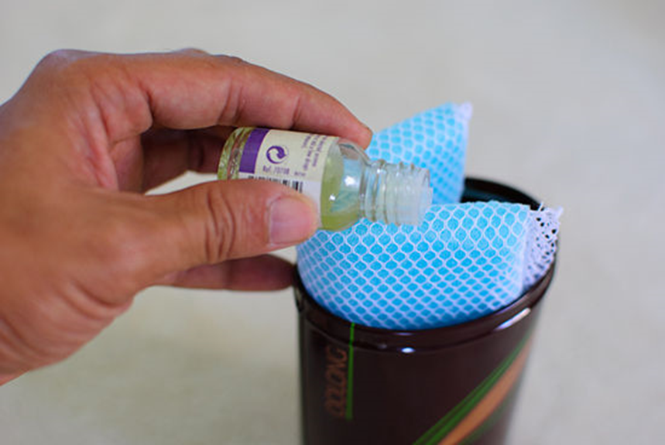

Slide 41
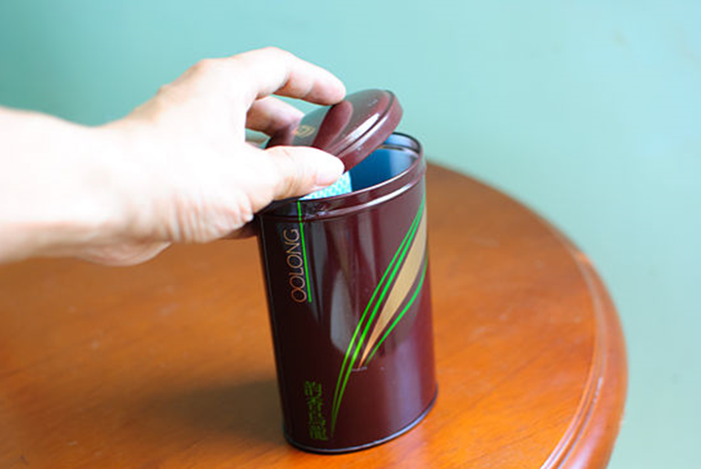

Slide 42
روش دوم

Slide 43
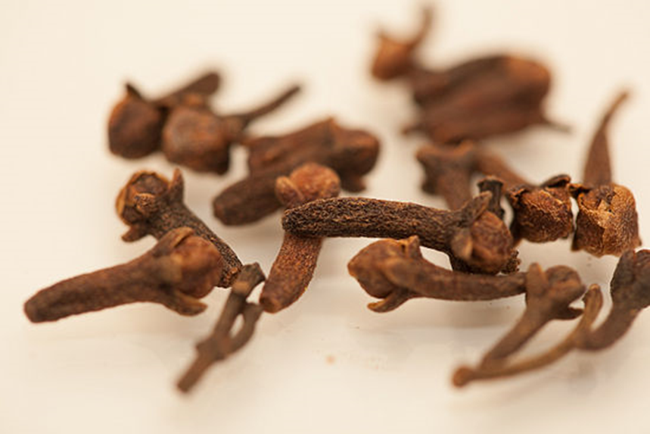
تعدادی میخک

Slide 44
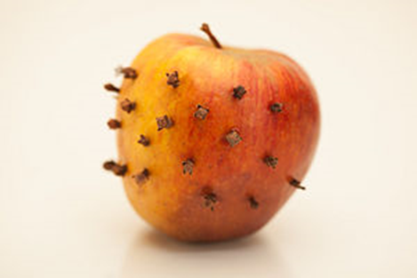

Slide 45
تشکر از لطف و توجه شما

